Slide 1
NoSQL
- Ⅰ장. NoSQL 개요 -
데이터분석과

Slide 2
NoSQL이란?
Ⅰ장. NoSQL 개요
단어적인 의미는 “SQL이 아니다”임
실제적 의미는 “Non Relational Operational Database SQL”, ”관계형 데이터베이스가 아닌 SQL”임

Slide 3
NoSQL의 장점
1장. NoSQL 개요
클라우드 컴퓨터 환경에 적합
Open Source임
하드웨어 확장에 유연한 대처가 가능함
무엇보다 RDBMS에 비해 저렴한 비용으로 분산처리와 병렬 처리가 가능함
유연한 데이터 모델
비정형 데이터 구조 설계로 설계 비용이 감소함
관계형 데이터베이스의 Relationship과 Join구조를 Linking과 Embedded로 구현하여 성능이 빠름
Big Data 처리에 효과적임
Memory Mapping 기능을 통해 Read/Write가 빠름
일반적인 OS와 Hardware에 구축할 수 있음
기존의 RDB와 동일하게 데이터 처리가 가능함

Slide 4
MongoDB란?
1장. NoSQL 개요
Humongos라는 회사에서 최초 개발되었고 미국 캘리포니아 소재 10gen Co.로 개명
JavaScript 형태를 근거로 하는 JSON 타입으로 데이터를 저장 관리
예) { ename : “김영운” }
데이터를 표현할 때는 괄호(Blaket)를 열고 필드명과 콜론(:) 그리고 데이터 값을 표현하고 작성이 완료되면 괄호를 닫아 줌
Replica 기능과 Shard 기능을 통해 복제 및 분산 처리 기능을 제공하며 MapReduce 기능을 통해 빅데이터에 대한 추출이 가능함
관계형 데이터베이스의 주요기능인 CRUD 위주의 다중 트랜잭션도 가능함
관계형 데이터베이스는 트랜잭션 위주의 데이터를 보다 효율적으로 처리하기 위한 기술
NoSQL은 빅데이터의 빠른 저장과 추출 및 분석을 용이하게 하는 기술
두 기술은 용도가 다름
메모리 매핑(Memery Mapping) 기술을 통해 빅데이터 처리에 최적화된 메모리 인 데이터베이스 구조를 제공
관계형 데이터보다 3~10배 이상의 성능이 보장

Slide 5
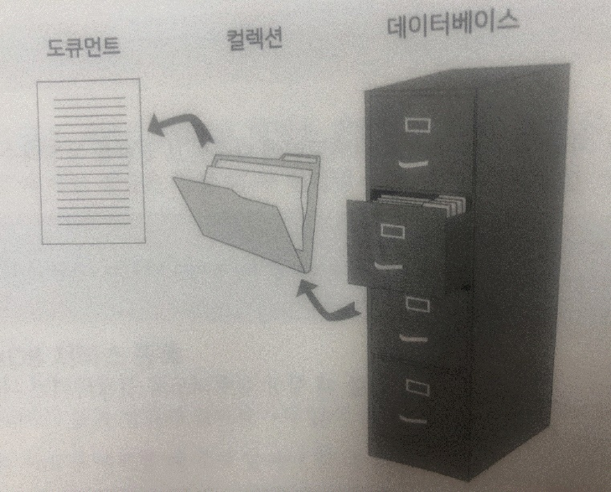
용어 설명
1장. NoSQL 개요
관계형 데이터베이스와 MongoDB에서 사용되는 논리적 구조에 대한 용어의 차이점
Table → Collection
Row → Document
Column → Field
Primary → Object_ID
Relationship → Embedded & Linking
[ MongoDB 구성요소 ]

